Slide 1

MOÂN TOAÙN 1
Notes:
1

Slide 2





BÀI CŨ
Tính
1 + 4 =
2 + 3 =
5
5
₊
₊
3
2
4
1
5
5

Slide 3

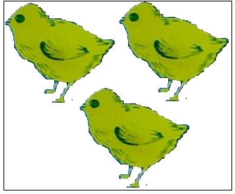
Toaùn
Số 0 trong phép cộng
1
2
3 + 0 = 3

Slide 4

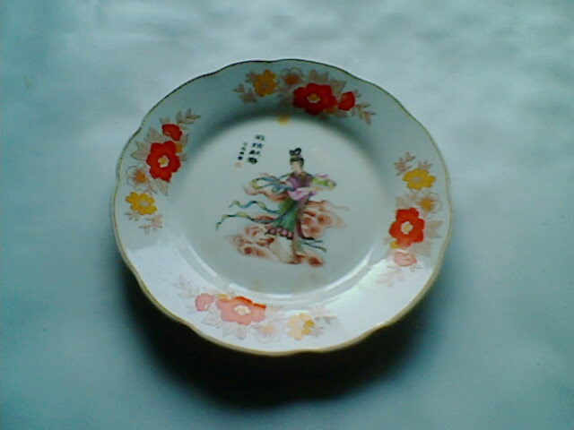
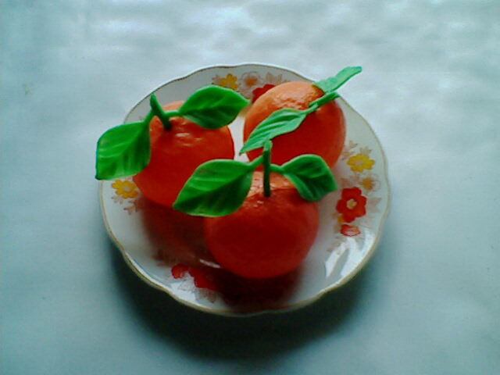
Toaùn
Số 0 trong phép cộng
1
2
0 + 3 = 3

Slide 5

Toaùn
Số 0 trong phép cộng
3 + 0 = 3
0 + 3 = 3
3 + 0 = 0 + 3
3
3
0

Slide 6

Toaùn
Số 0 trong phép cộng
Bµi 1: TÝnh
1
1 + 0 =
5
2
4
5 + 0 =
0 + 2 =
4 + 0 =
0 + 1 =
1
5
2
0 + 5 =
2 + 0 =
4
0 + 4 =
Bµi 2: TÝnh
5
3
0
0
1
+
+
+
+
+
0
0
2
4
0
5
3
2
4
1

Slide 7




NGHỈ GIỮA GIỜ

Slide 8
Toaùn
Số 0 trong phép cộng
Bµi 1: TÝnh
Bµi 2: TÝnh
Bµi 3: Sè ?
0
1
2
1 + … = 1
1 + … = 2
… + 2 = 4
0
0
0
… + 3 = 3
2 + … = 2
0 + … = 0

Slide 9
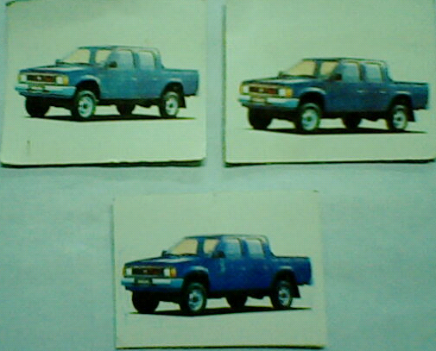
Bµi 4: ViÕt phÐp tính thÝch hîp
1
2
3 + 0 = 3

Slide 10
CỦNG CỐ
TRÒ CHƠI: AI NHANH HƠN

Slide 11




Chúc các em chăm ngoan, học giỏi
Chúc quý thầy cô mạnh khoẻ

